Slide 1
การจัดการเรียนรู้ สู่ความเป็นครูมืออาชีพ และกลวิธีการสอน

Slide 2
คณะวิทยากร ดร.อัจฉรา สากระจาย ผอ.สำนักงาน กศน.จังหวัดขอนแก่น สุรศักดิ์ เพิ่มผล ผอ.สถาบันการศึกษาทางไกล และคณะครู กศน.

Slide 3
กระบวนทัศน์ในการทำงาน โดย ผชช. กุลธร เลิศสุริยะกุล ======================================
ปริมาณ + คุณภาพ
อย่าสมยอมกันไปสู่คุณภาพที่ตกต่ำ
รองเท้าของชาวเกาะ มุมมองของผู้จัดการบริษัทผลิตรองเท้า
วัฒนธรรมองค์กรที่เริ่มตั้งแต่ ผอ.กศน.อำเภอ-สมาชิก ทุกคน
จิตสาธารณะ

Slide 4
เรื่องต้องรู้ก่อนเป็นครูสอนดี โดย ผอ.ประเสริฐ หอมดี
ก้าวแรกที่ต้องเรียนรู้ของ ครู กศน.
โครงสร้างหลักสูตรการศึกษานอกระบบระดับการศึกษาขั้นพื้นฐาน
การจัดการเรียนรู้แบบบูรณาการ
การวัดประเมินผลการเรียนรู้
การบริหารการวัดและประเมินผล
ระบบการดูแลช่วยเหลือผู้เรียน

Slide 6
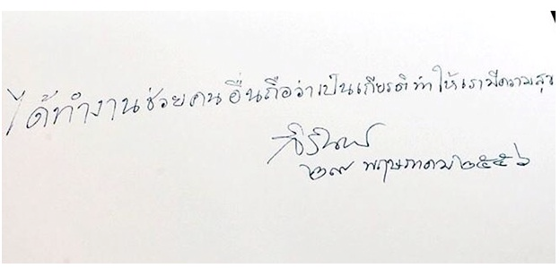

Slide 7
เพลงเทียนส่องป่า
ครู ชลธี ธารทอง
เทียนเล่มน้อย คอยส่องป่า เสริมปัญญาสว่างไสว
ครูอาสา พัฒนาถิ่นไทย คือเทียนชัย ไสวสว่างอยู่กลางดง
...เท้าสองเท้า ก้าวฟันฝ่า ตาสองตาแววฝันมั่นคง
แม้นว่าแรงยังไม่สิ้นลง ไม่พะวง เรื่องเหนื่อยกาย ...แดนยากไร้ ไกลปืนเที่ยง แสงตะเกียงยังมีความหมาย
มีบางครั้งถึงต้องเสี่ยงตาย อันตรายพานแผ้วก็แล้วแต่ดวง ...ฝัน ฝัน ฝัน ว่าวันใหม่ คนบ้านไพรไม่ถูกล่อลวง
รู้เท่าทันคนชอบตักตวง คือผลพวงแห่งการได้เรียน
รู้เท่าทันคนชอบหลอกลวง คือผลพวงแห่งแสงเทียน

Slide 8
เทียนส่องป่า

Slide 9
บอกเล่าประสบการณ์…
ครูสอนดีและครูสอนเก่งเป็นอย่างไร….?

Slide 10
ประสบการณ์การสอนจากพื้นที่

Slide 12
ตัวอย่างความสำเร็จ

Slide 13
กลวิธีการสอน กศน.

Slide 14
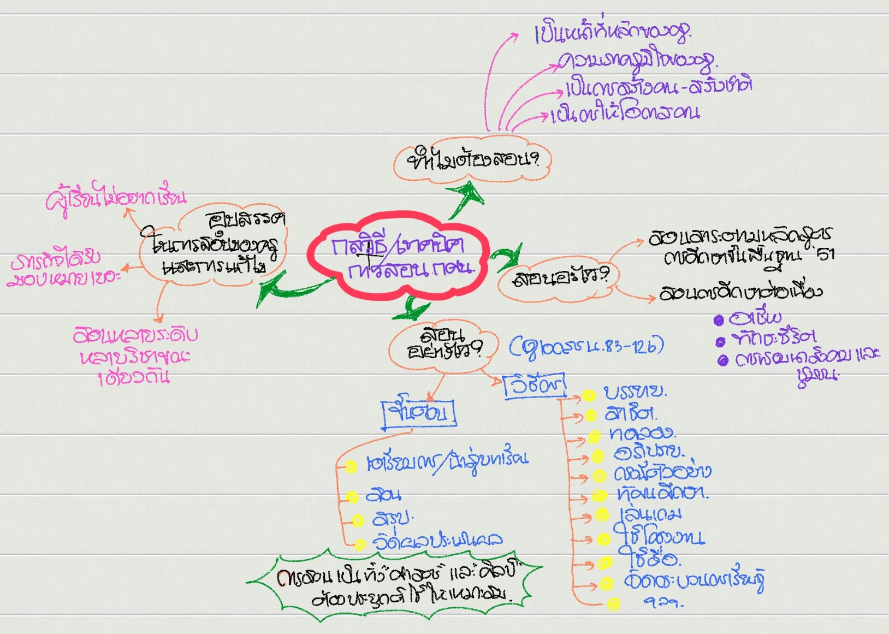

Slide 15
อภิปรายกลุ่ม

Slide 17
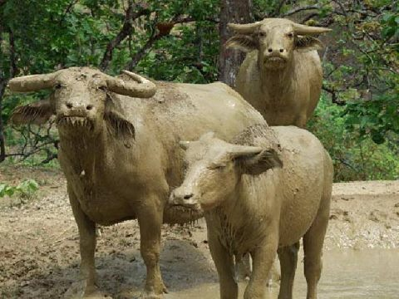
Q-A
แลกเปลี่ยนเรียนรู้

Slide 18
“ สักวันหนึ่งดอกไม้จะบานสะพรั่ง
สักวันหนึ่งคนจริงจังจักหลากหลาย
สักวันหนึ่งคนดีๆทั้งหญิงชาย
จะเกิดขึ้นมากมายเต็มแผ่นดิน... ”
THANK YOU

Slide 19
เพลงกำลังใจ
ในยามที่ท้อแท้ ขอเพียงแค่คนหนึ่ง จะคิดถึง และคอยห่วงใย ในยามที่ชีวิต หม่นหมองร้องไห้ ขอเพียงมีใคร ปลอบใจ สักคน ในวันที่โลกร้าง ความหวังให้วาด มันขาดมันหาย ใครจะช่วยเติมเพิ่มพลังใจ ให้ฉันได้เริ่ม ต่อสู้อีกครั้ง บนหนทางไกล
* กำ ลัง ใจ จากใครหนอ ขอเป็นทาน ให้ฝันให้ใฝ่
ให้ชีวิต ได้มีแรงใจ ให้ดวงใจลุกโชนความหวัง
กำ ลัง ใจ จากใครหนอ ขอเป็นทาน ให้ฉันได้ไหม
ดั่งหยาดฝน บนฝากฟ้าไกล ที่หยาดริน สู่พื้นดินแห้งผาก

Slide 20
เพลง กศน.เพื่อประชา

